Slide 1
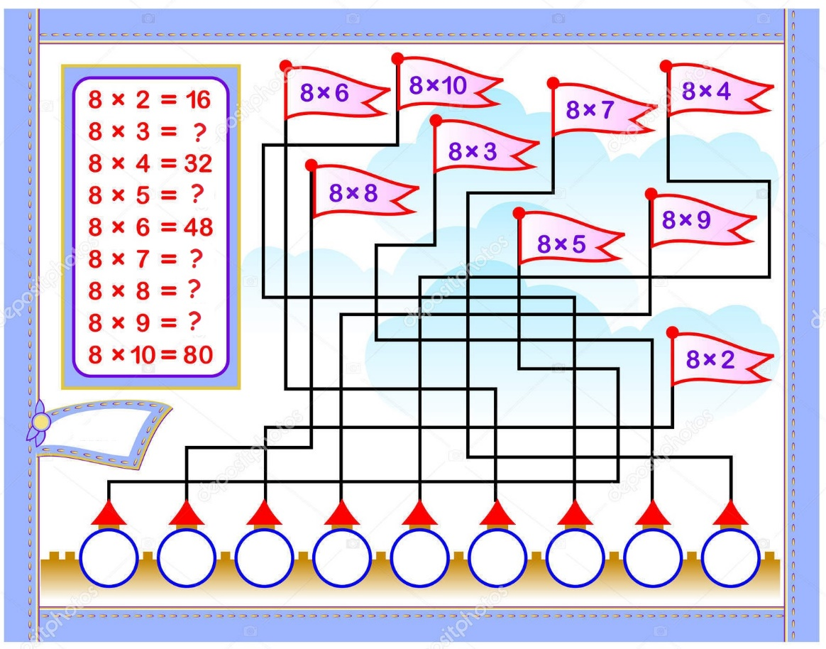
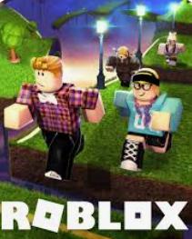
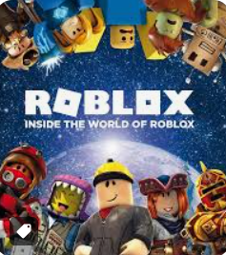
"ROBLOX-äventyret: Multiplikationsutmaningen"

Slide 2
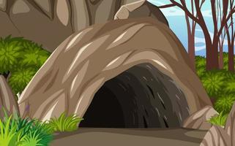
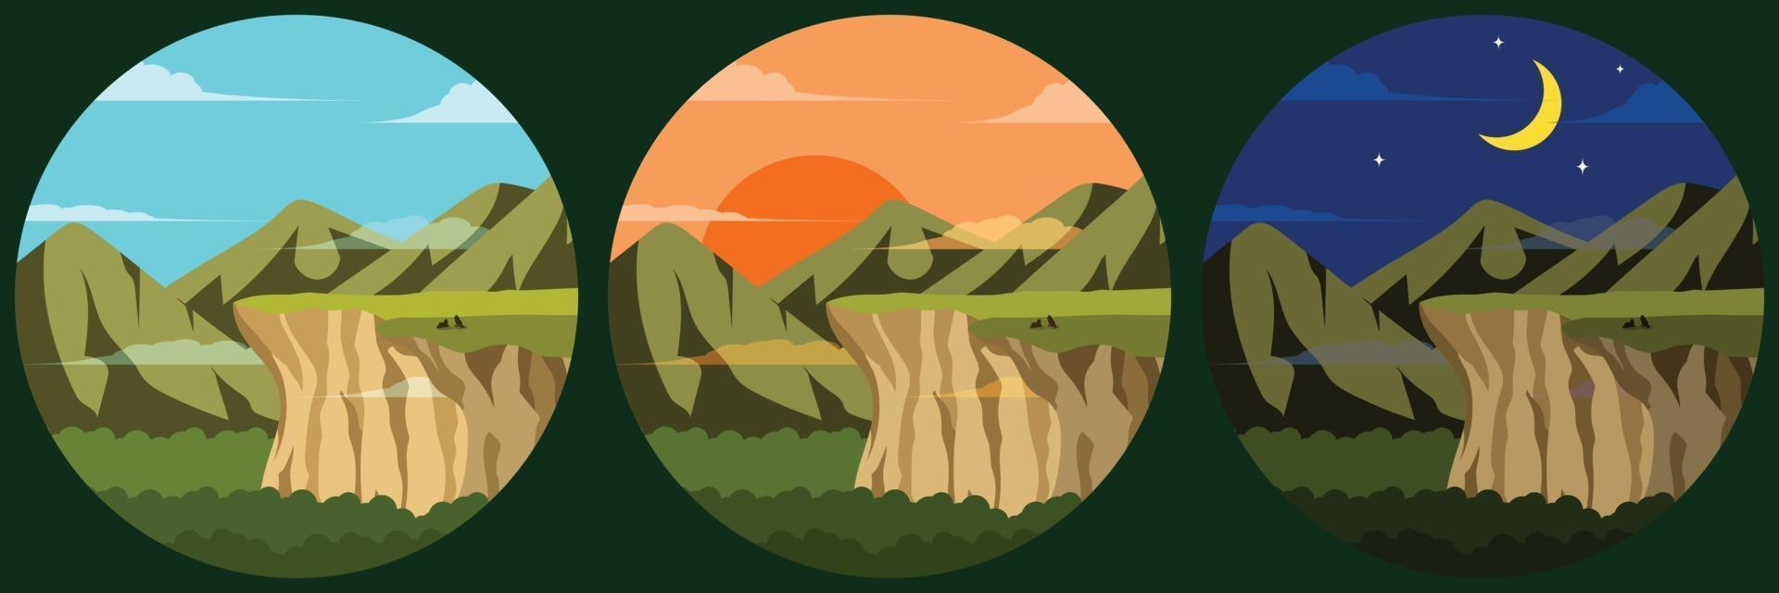
En dag loggade Linus och hans vän Mira in i sin favoritspelet ROBLOX. Men den här gången var något annorlunda. Istället för att välja sitt vanliga spel, transporterades de till en mystisk värld full av grottor, berg och skogar.
En röst ekade i luften:
12x10
7x8
4x7
6x9
"Välkomna till Multiplikationslandet! Endast de som klarar de stora multiplikationsutmaningarna kan hitta vägen ut. Är ni redo för äventyret?” Linus och Mira nickade till varandra och bestämde sig för att anta utmaningen.

Slide 3
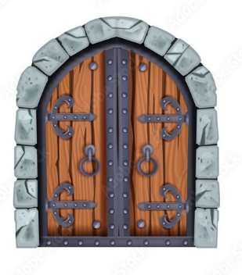
Första utmaningen: Porten med magiska siffror
De närmade sig en stor, glänsande port som var låst. Ovanför porten stod ett meddelande:
"Endast den som löser multiplikationen kan öppna porten. Hur mycket är 5 × 6 = ?"

Slide 4
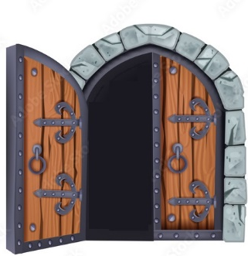
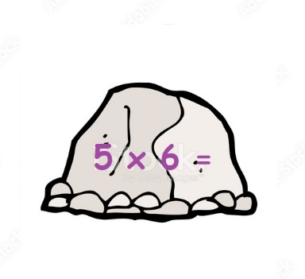
Första utmaningen: Porten med magiska siffror
"Åh, det var inte så lätt! Tack kompisar!" sa Linus. ”Svaret är 30!" Han tryckte in svaret på en stor sten bredvid porten.
Dörrarna gnisslade och öppnade sig långsamt.
"Vi klarade det!" ropade Mira.

Slide 5
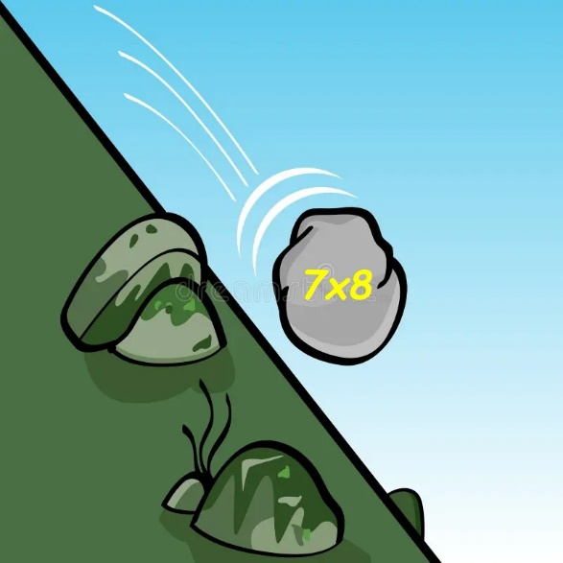
Andra utmaningen: Den rullande stenen
De gick vidare tills de kom till en smal stig, men plötsligt började en enorm sten rulla mot dem! På stenen fanns det siffror och multiplikationstecken som blinkade i snabb följd:
"Vad är 7 × 8?”
Vänner snälla hjälp oss!!!

Slide 6
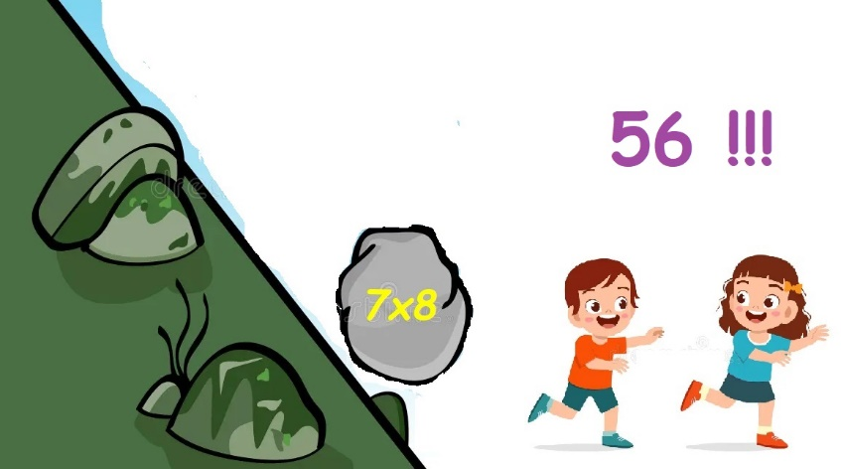
Andra utmaningen: Den rullande stenen
”Oj, vi hör inget! Snabbt Linus, vi måste tänka snabbt!" ropade Mira. ”Är det 56?!" De ropade svaret tillsammans, och stenen stannade i luften precis innan den nådde dem.
De pustade ut och fortsatte sin resa.

Slide 7
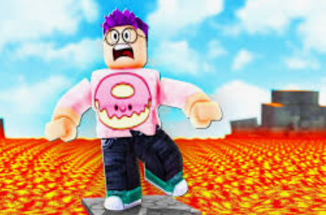
Tredje utmaningen: Marken är lava
Snart stod de på plankor över en kokande lava flod. Men för att korsa lavan behövde de lösa multiplikationen för att få fler plankor att dyka upp.
”Ni får bara gå över om ni vet vad 9 × 9 är!"
HJÄLP !!! – ropade de samtidigt.
<= Linus ser ut så här i ROBLOX spelet!

Slide 8
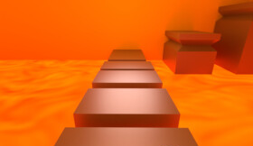
Tredje utmaningen: Marken är lava
"81!" upprepade Linus, och en planka dök upp på lavan.
"Nästa fråga: 8 × 8?"
Mira funderade ett ögonblick och sa, ”Jag vet! Jag vet! 64!" Ytterligare en planka dök upp, och sakta men säkert kunde de korsa lavan genom att lösa flera multiplikationsutmaningar.
32
64
81

Slide 9
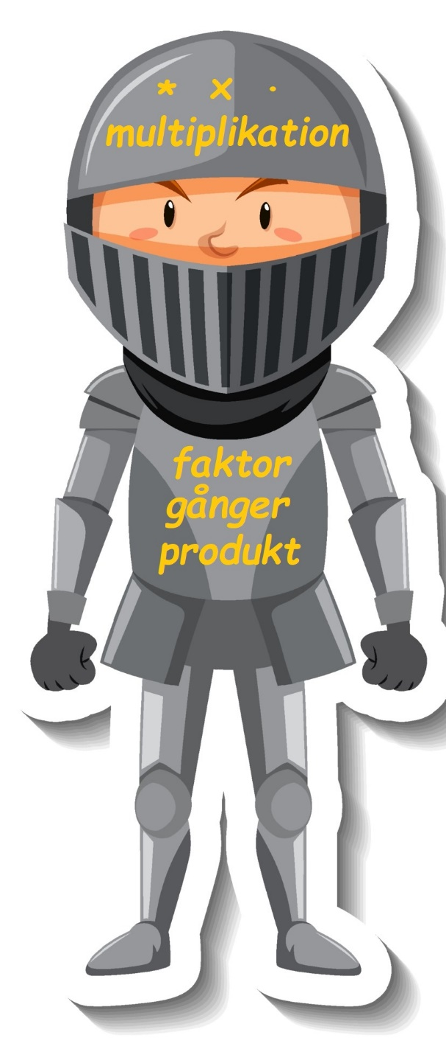
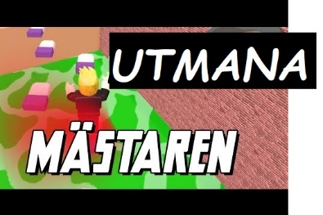
Slutstriden: Multiplikationsmästaren
När de äntligen trodde att de var ute ur faran, möttes de av den sista utmaningen. En gigantisk figur i rustning reste sig framför dem och sa:
"Jag är Multiplikationsmästaren! Endast om ni kan slå mig i en sista utmaning kommer ni att få lämna den här världen.
Vad är 7 × 9?"
Vänner, sista hjälpen!!

Slide 10

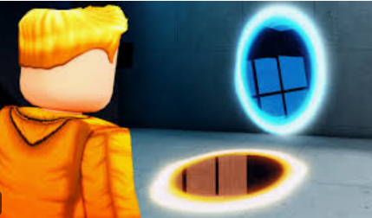
Slutstriden: Multiplikationsmästaren
”63!" ropade Linus och Mira i kör.
Multiplikationsmästaren skrattade. "Ni är värdiga att lämna Multiplikationslandet. Grattis, ni har klarat alla utmaningar med stor hjälp av era kompisar!" Med det lyfte han sina armar, och en portal öppnades framför dem.
Linus och Mira hoppade igenom portalen och vaknade tillbaka i sitt vanliga ROBLOX-spel.
"Wow," sa Linus. "Det där var häftigt! Och jag tror vi blev ännu bättre på multiplikation!"

Slide 11
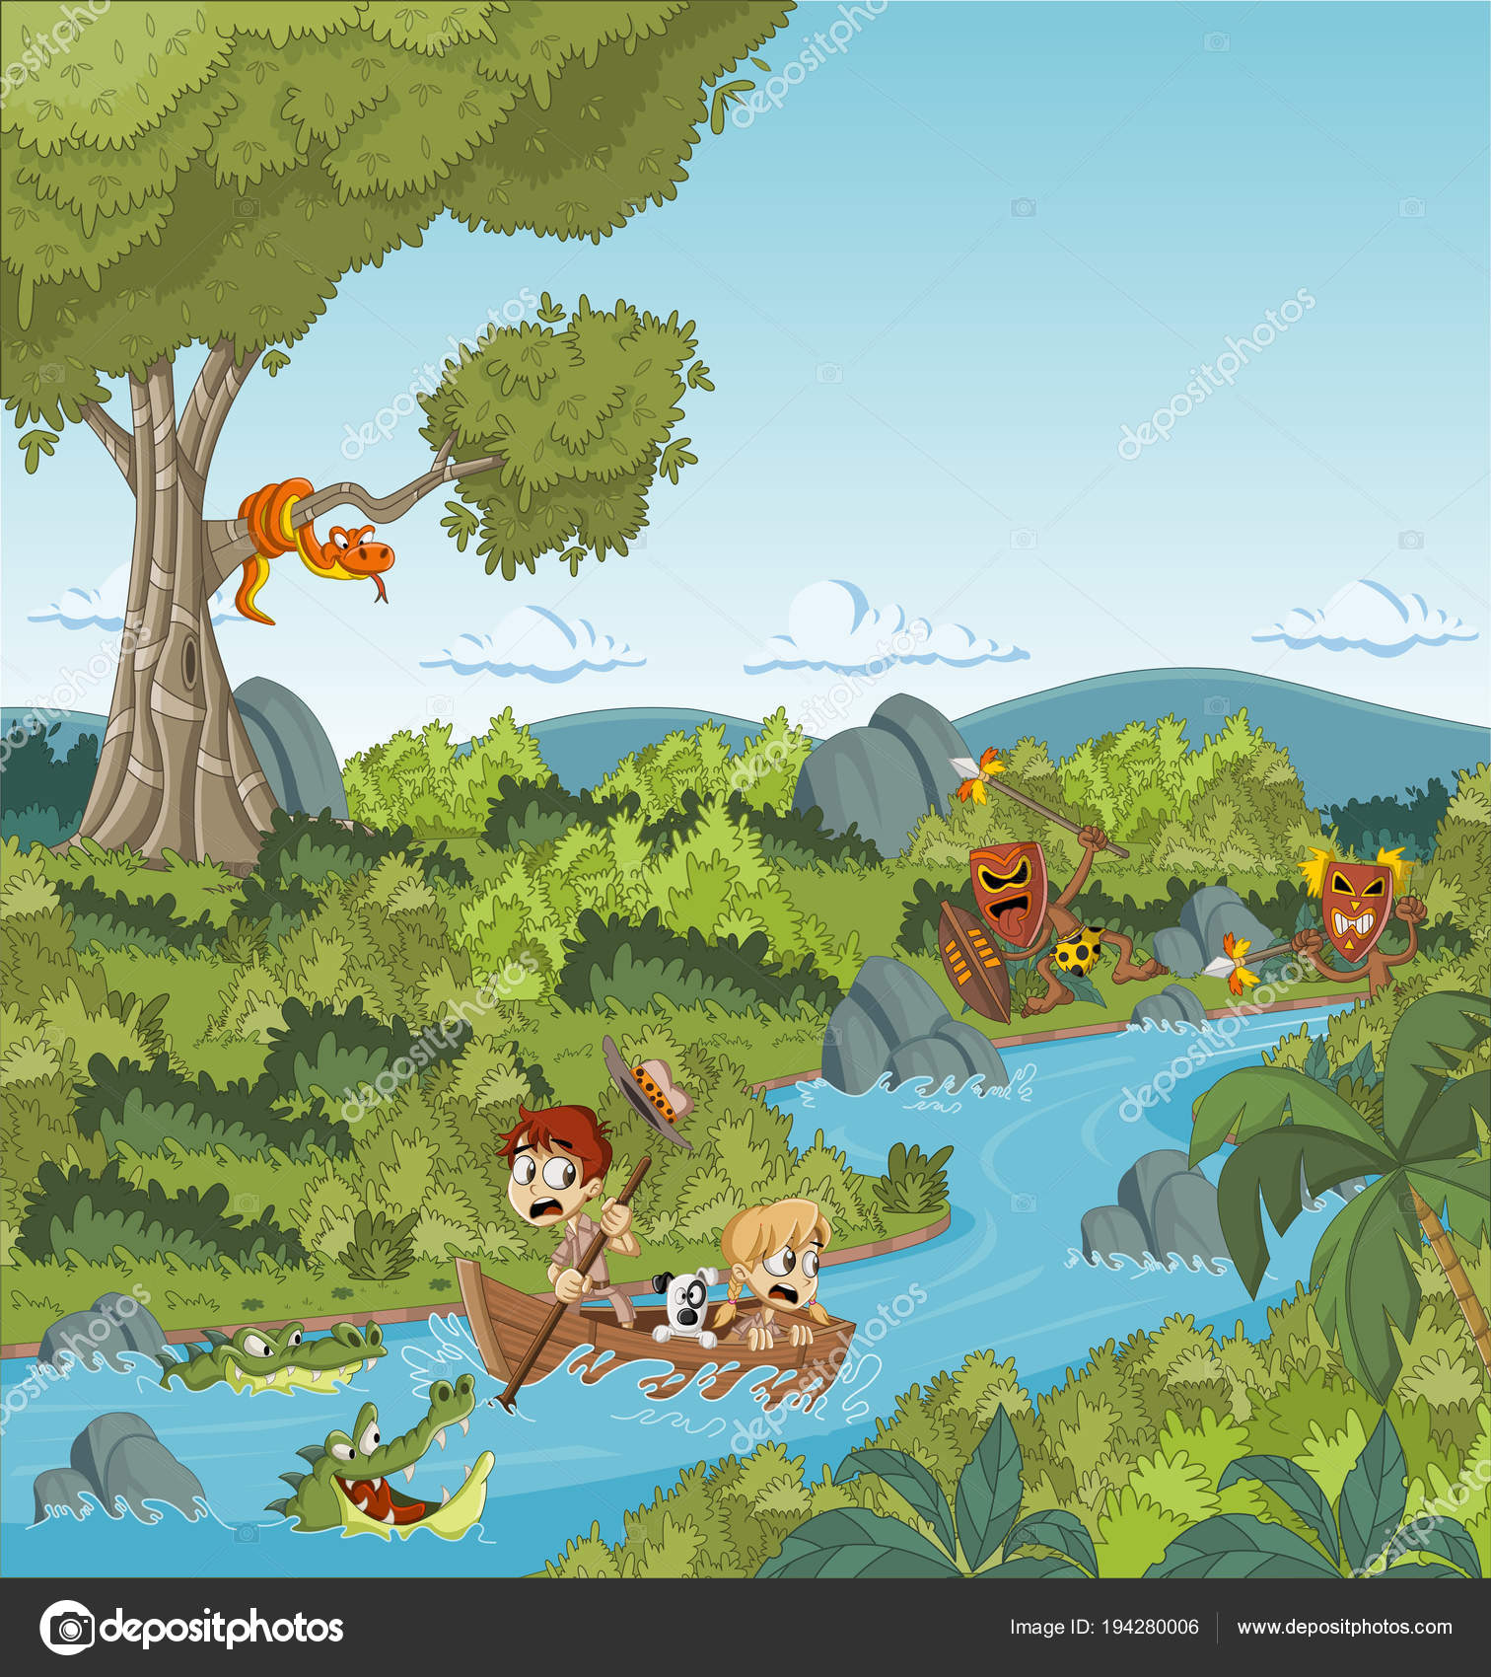
Vi ses igen i nästa äventyr!
Tanja Bajraktarova, Tallbohovskolan, Järfälla September 2024

